Slide 1
假设检验
任课老师：禤宇明

Slide 2
本章基本内容
假设检验的基本原理和步骤
  虚无假设和备择假设
  α错误和β错误
  单侧检验和双侧检验
差异的显著性检验
  均值
  方差
  比例、相关系数

Slide 3
1. 假设检验的原理和步骤
1.1 从一条听到的新闻谈起
“昨天晚上A足球队以26:13大败了B队”
  这是一场足球赛吗？
  你的推理过程是怎样的？

Slide 4
可能的推理过程
  如果是足球赛，那么比分（基本上）不可能是26:13
  因此（很可能）不是足球赛
对以上过程的分析
  反证法
  有犯错误的可能

Slide 5
1.2 假设检验和参数估计
Hypothesis testing
参数估计
  用样本统计量估计总体参数
假设检验
  先对总体参数提出一个假设，然后利用样本信息检验这个假设是否成立
    根据以往的比分（总体信息）推断该比分是否足球赛比分
  从样本的差异推论总体差异的过程

Slide 6
1.3 假设检验的主要内容：
差异检验
样本统计量与总体参数的差异
该样本基本不属于已知总体
差异显著
两个样本统计量之间的差异
差异显著
两个总体的参数之间存在差异

Slide 7
1.4 假设检验的基本原理
小概率原理
  小概率事件在一次试验中几乎不可能发生
  小概率一般指 p < 0.05

Slide 8
1.5 假设检验的步骤 P135
昨天晚上A足球队以26:13大败了B队
建立虚无假设和备择假设
确定适当的检验统计量
指定检验中的显著性水平，计算检验统计量的值，建立拒绝虚无假设的规则
作出统计决策
  将检验统计量的值与拒绝规则所指定的临界值相比较，确定是否拒绝虚无假设
  （计算p值，利用p值确定是否拒绝虚无假设）

Slide 9
1.5.1 假设检验的一个例子
某校一个班进行比奈智力测验，X=110，班级人数n=50，该测验常模μ₀=100，σ₀=16。该班智力水平μ₁（不是这一次测验结果）是否与常模水平有差异?

Slide 10
研究假设和虚无假设
研究假设 H₁ research hypothesis
  又叫备择假设 alternative hypothesis，指待验证的假设，一般假设差异显著
虚无假设 H₀ null hypothesis
  又叫零假设 zero hypothesis，原假设，与研究假设对立的假设，一般假设差异不显著

Slide 11
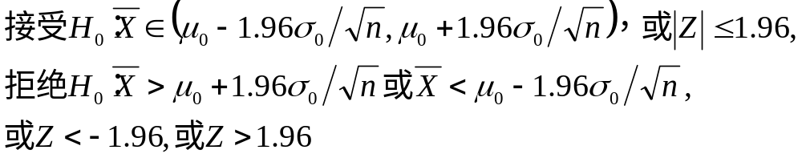
H₁：μ₁ ≠ μ₀ H₀：μ₁ = μ₀
Z检验
取α=0.05

Slide 12
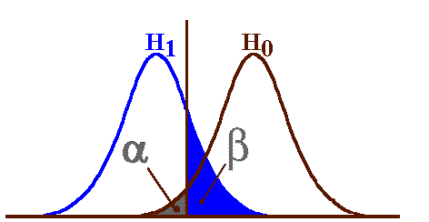
1.5.2 α错误和β错误
α错误（I型错误）type I error
  H₀为真时却被拒绝，弃真错误
β错误（II型错误）type II error
  H₀为假时却被接受，取伪错误

Slide 13
假设检验中各种可能结果的概率
接受H₀ 拒绝H₀，接受H₁
H₀为真 1－α(正确决策) α(弃真错误)
H₀为伪 β(取伪错误) 1- β(正确决策)

Slide 14
α错误和β错误的关系
α ＋ β ≠ 1
对于固定的样本容量n，α与β不能同时减小
减少α与β的一个方法是增大样本容量n

Slide 15
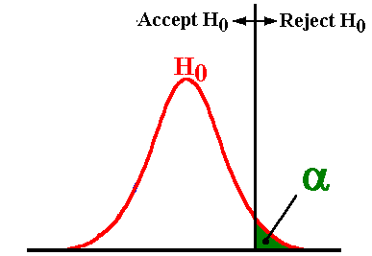
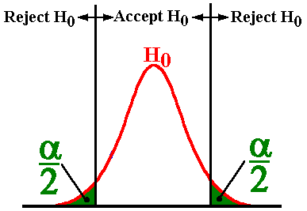
1.5.3 单侧检验和双侧检验

Slide 16
问题的提法
  双侧检验：μ和已知常数μ₀是否有显著性差异？
  单侧检验：μ是否显著高（低）于已知常数μ₀？
建立的假设
  双侧检验：H₀：μ = μ₀ H₁：μ ≠ μ₀
  单侧检验：H₀：μ ≤ μ₀ H₁：μ > μ₀
  H₀：μ ≥ μ₀ H₁：μ < μ₀
拒绝域 rejection region （相关概念：临界值）
  双侧检验：Z_{α/2}
  单侧检验：Z_{α}

Slide 17
P133 例5-3
某高校参加同专业的统一考试，随机抽查64份试卷，由此求得平均成绩为69分，标准差为9.5分。已知该科全体考生成绩服从正态分布，且总平均分为65分，问该高校考生的平均成绩是否显著高于全体考生的平均水平？

Slide 18
用单侧检验还是双侧检验？
做题
  根据题意
做研究
  事先确定
  一般倾向于用双侧检验

Slide 19
思考题
某人怀疑他得了某种疾病，到医院检查
  待验证的假设是“有病”还是“没病”？
  医生什么时候犯α错误？什么时候犯β错误？
    认定实际没病的他“有病”
    认定实际有病的他“没病”
α取多大？
能不能直接验证一个假设？
  所有天鹅都是白的
如果检验结果接受了H₀，我们可以说H₀得到了证明吗
有一只天鹅是黑的

Slide 20
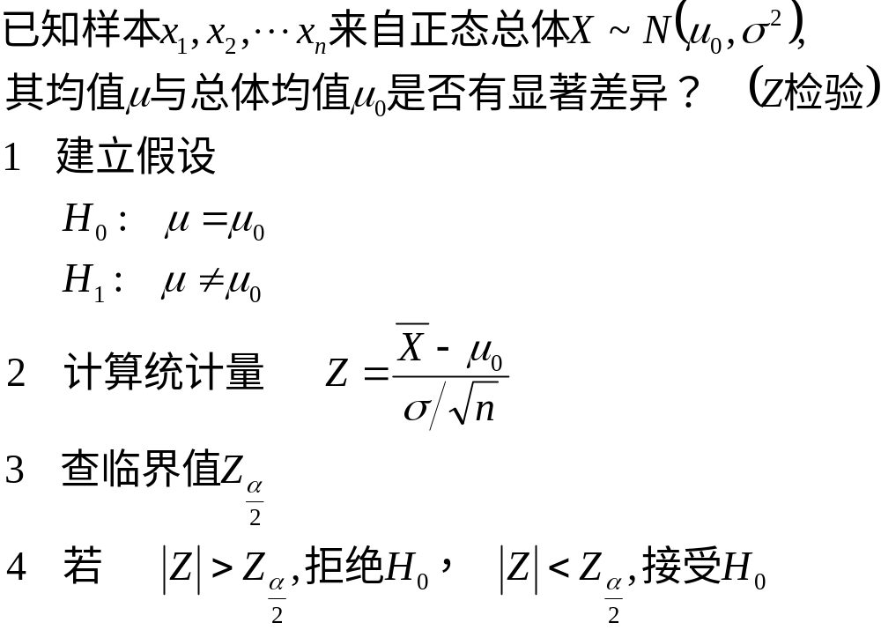
2. 总体均值的显著性检验
2.1 总体正态且总体方差己知

Slide 21
P137 例5-4
全市统一考试的数学平均分μ₀=62分，标准差σ₀=10.2，一个学校的90名学生该次考试的平均成绩为68分，问该校成绩与全市平均差异是否显著。（ 取α ＝0.05）

Slide 22
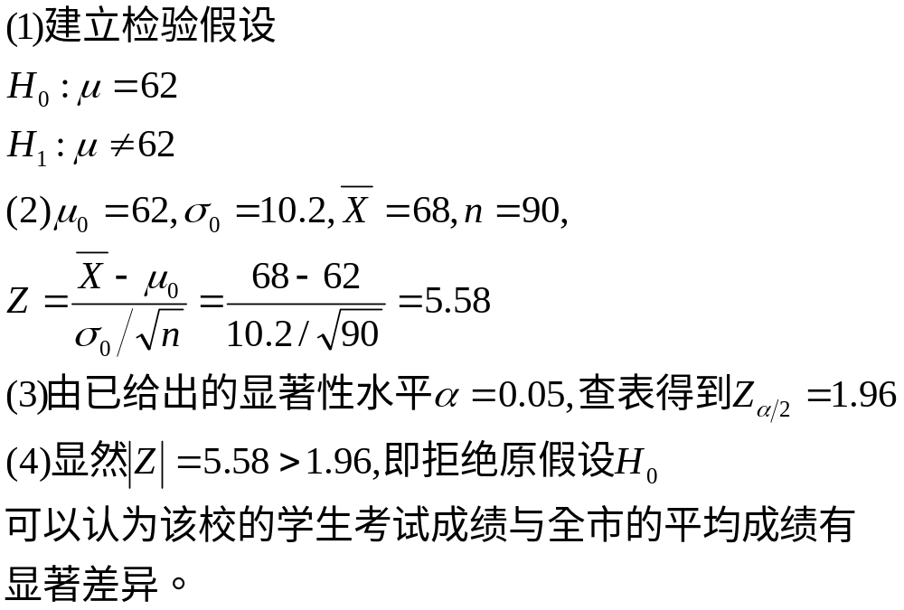
P137 例5-4 解答

Slide 23
例：有人调查早期教育对儿童智力发展的影响，从受过良好教育的儿童中随机抽取70人进行韦氏儿童智力测验(μ₀=100, σ₀=15)结果X=103.3, 能否认为受过良好早期教育的儿童智力高于一般水平。

Slide 24
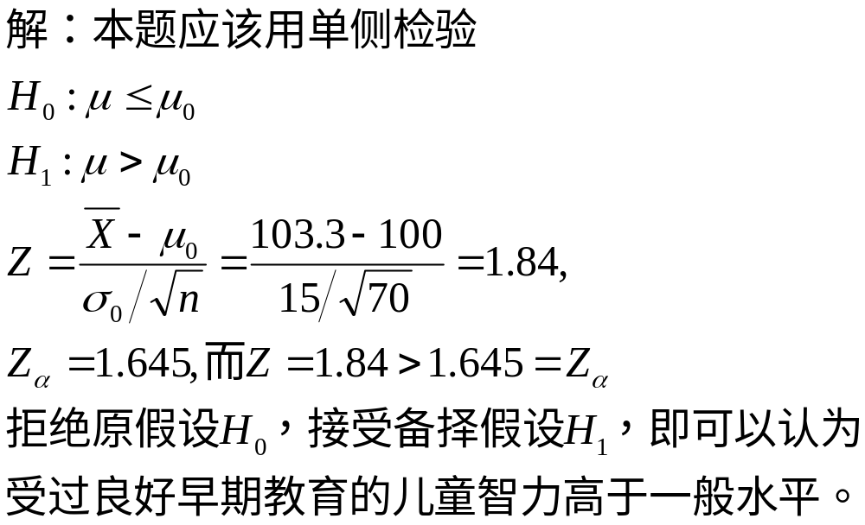

Slide 25
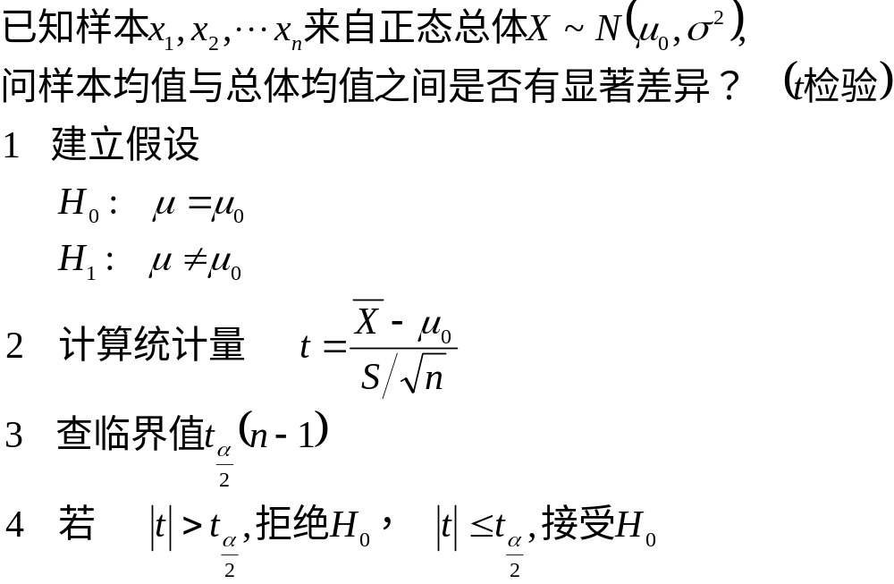
2.2总体正态但总体方差未知

Slide 26
P139 例 5-6
学生的学习成绩与教师的教学方法有关。某校一教师采用了一种他认为新式有效的教学方法。经过一学年的教学后，从该教师所教班级中随机抽取了6名学生的考试成绩，分别为48.5, 49.0, 53.5, 49.5, 56.0, 52.5, 而在该学年考试中，全年级的总平均分数为52.0，试分析采用这种教学方法与未采用新教学方法的学生成绩有无显著的差异（已知考试成绩服从正态分布，取α=0.05）

Slide 27
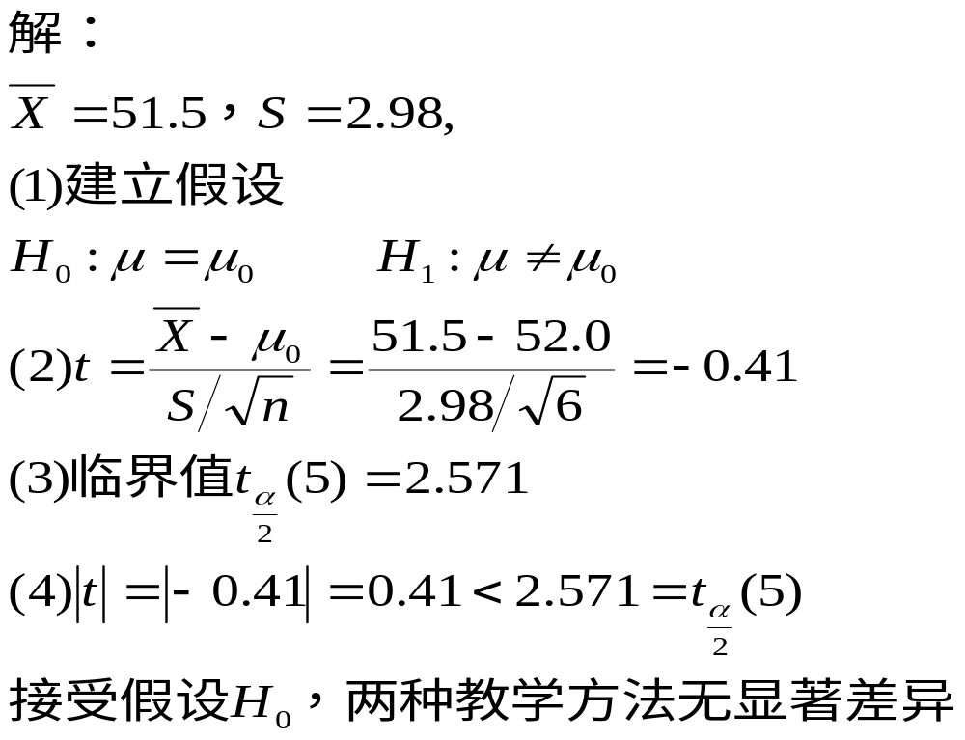

Slide 28
例： 一个汽车制造商声称，某一等级的轮胎的平均寿命在一定的汽车重量和正常行驶条件下大于40000公里，对一个120个轮胎的随机样本作了试验，测得平均值和标准差为 X=41000，S=5000。已知轮胎寿命的公里数近似服从正态分布。该制造商的产品同他所说的标准相符吗？(α=0.05)

Slide 30
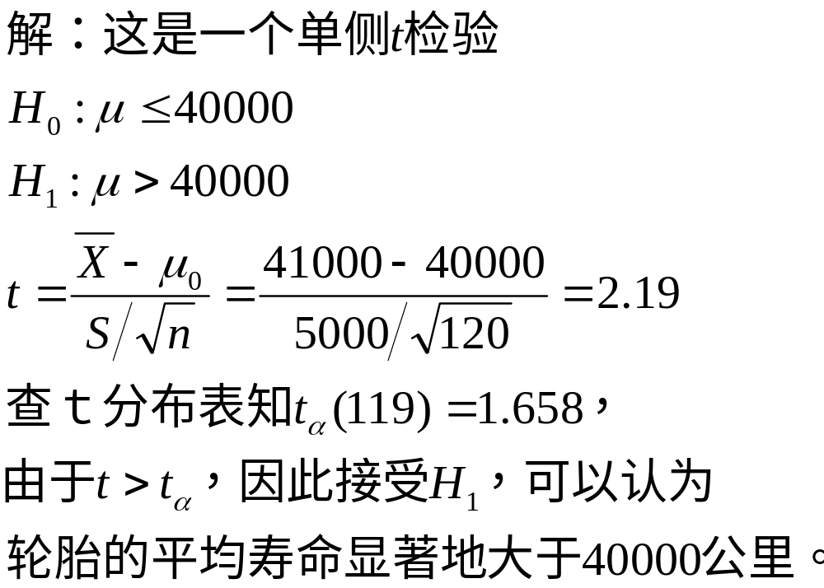

Slide 31
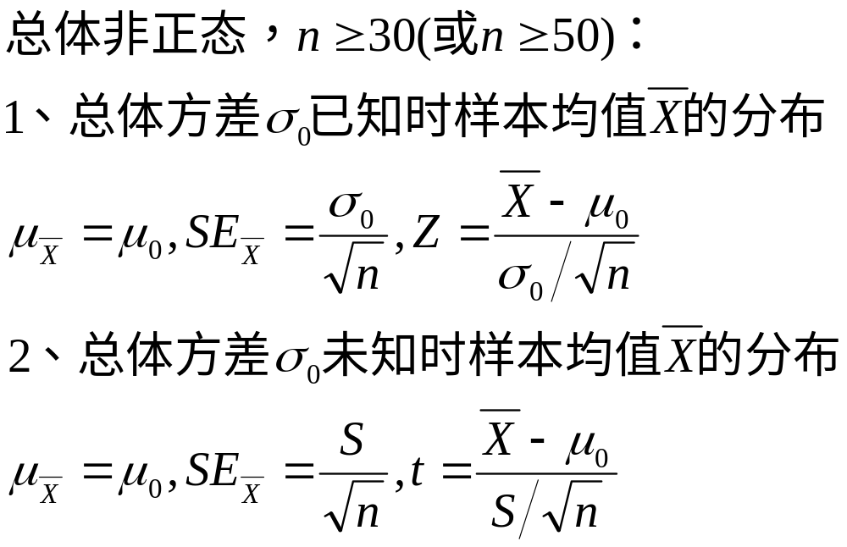
2.3 总体非正态

Slide 32
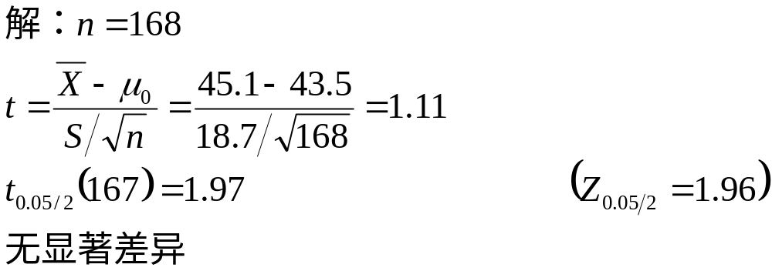
P140 例 5-7
某省进行数学竞赛，结果分数的分布不是正态，总平均分43.5。其中某县参加竞赛的学生168人，X＝45.1，S=18.7，该县平均分与全省平均分有否显著差异? (α=0.05)

Slide 33
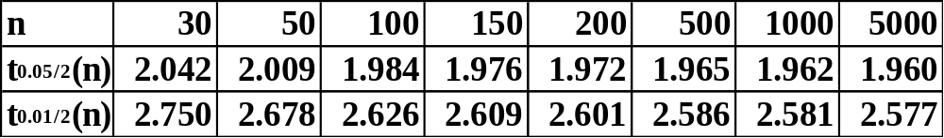
Z检验和t检验
两种检验的前提之一
  总体正态分布
当n≥50时，两种检验的临界值差不多相等，即 Z_{α/2} ≈ t_{α/2} (n)
(Z_{0.05/2} = 1.960, Z_{0.01/2} = 2.576)

Slide 34
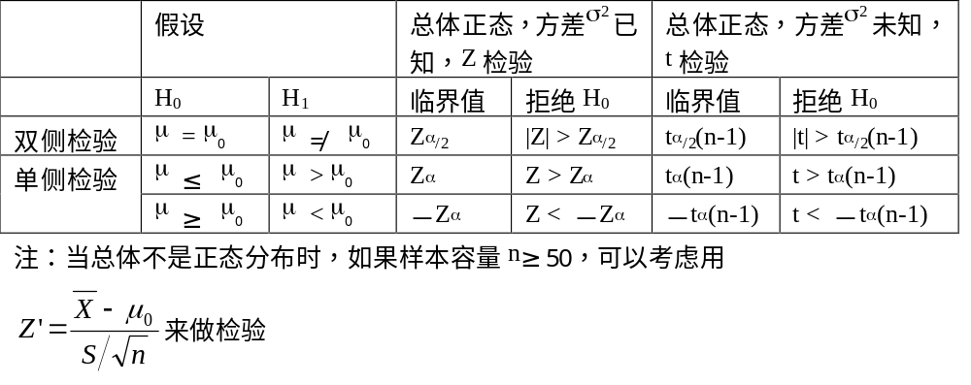
小结 P141

Slide 35
思考题1、某市场研究有限公司假定电话调查可在15分钟以内结束。如果调查所需时间超过该值，则需要加收额外费用。假定由35个电话调查所组成的一个样本表明，其样本均值为17分钟，样本标准差为4分钟。取显著性水平α＝0.01，问是否需要额外收费?
思考题2、据美国商业部的经济分析局报道，北加利福尼亚居民年收入的均值为18688美元。一名研究者想对南加利福尼亚州检验H₀：μ ＝18688，H₁ ： μ ≠18688，其中μ为南加利福尼亚州居民年收入的均值。假定由400名南加利福尼亚州居民所组成的样本表明，其年收入的样本均值16868美元，样本标准差为14624美元，则假设检验的结论是什么？取显著性水平为0.05。

Slide 36
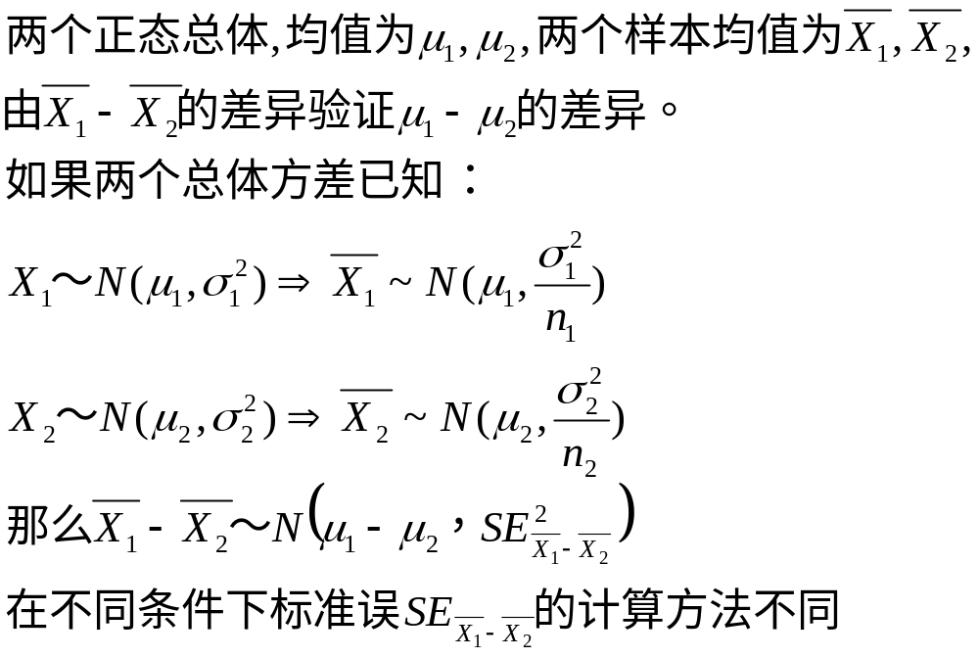
3. 两总体均值差异的显著性检验
3.1 两总体方差已知

Slide 37
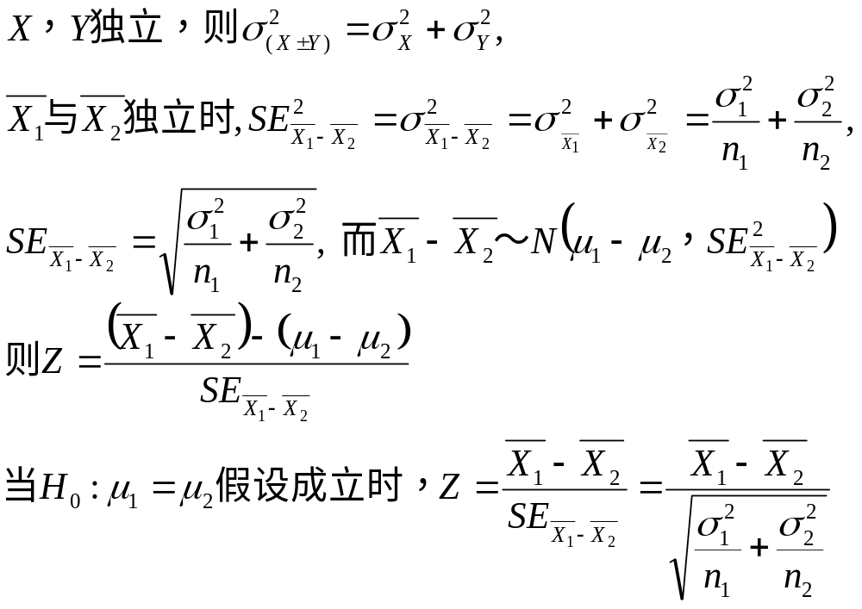
3.1.1 总体方差已知，独立样本

Slide 38
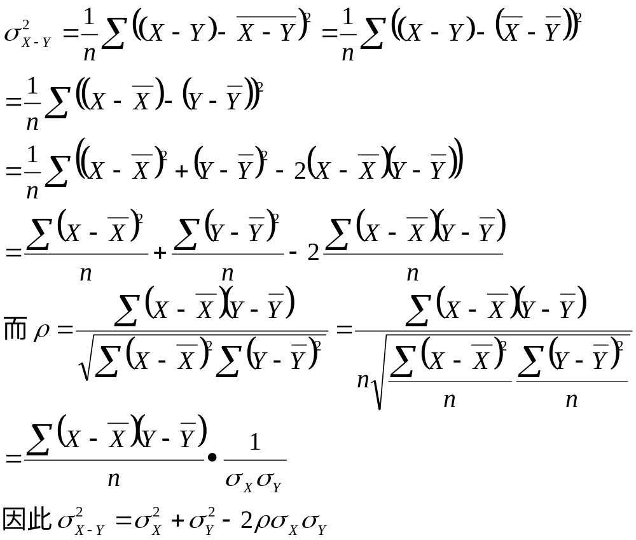
附：

Slide 39
例： 某地区的六岁儿童中随机抽取男生30人，其平均身高为114cm，抽取女生27人，平均身高112.5cm。根据以往资料，该区六岁男女儿童身高的标准差男童为5cm，女童为6.5cm，问该区六岁男女儿童身高有无显著差异? (α=0.05)

Slide 40
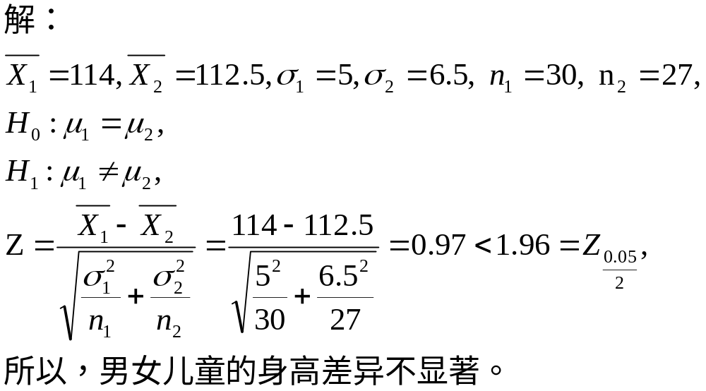

Slide 41
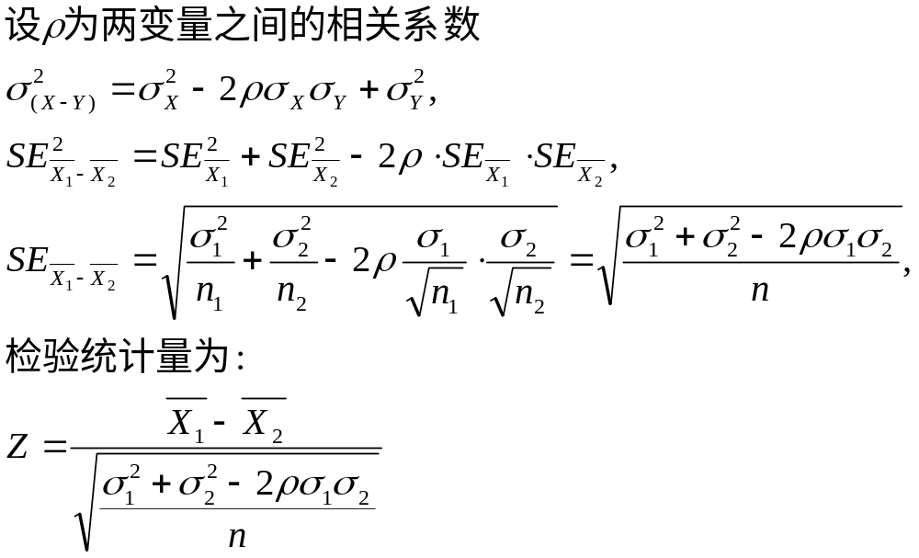
3.1.2 总体方差已知，相关样本

Slide 42
例：某幼儿园在儿童入园时对49名儿童进行了比奈智力测验(σ=16)，结果平均智商X₁ =106，一年后再对同组被试施测，结果X₂=110，已知两次测验结果的相关系数r=0.74，问能否说随着年龄增长与一年的教育，儿童智商有了显著提高。 (α=0.01)

Slide 43
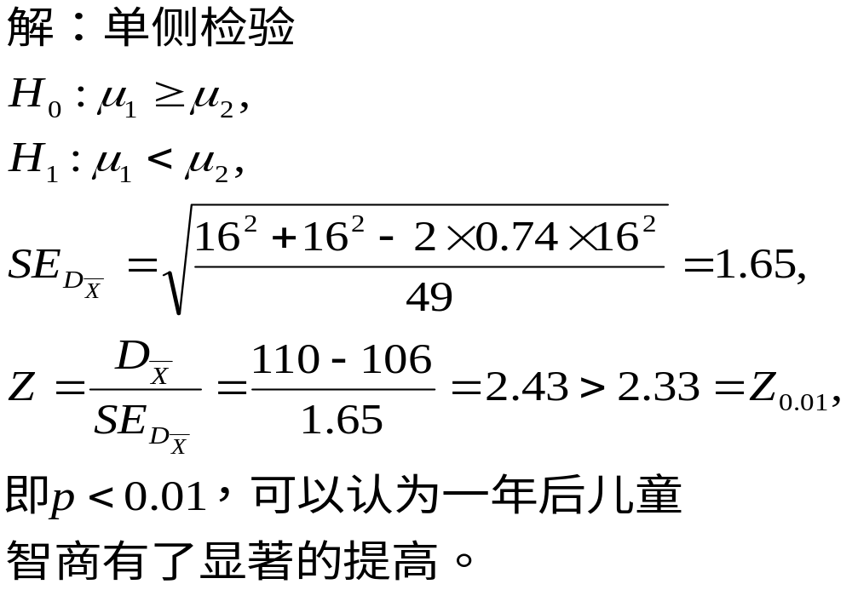

Slide 44
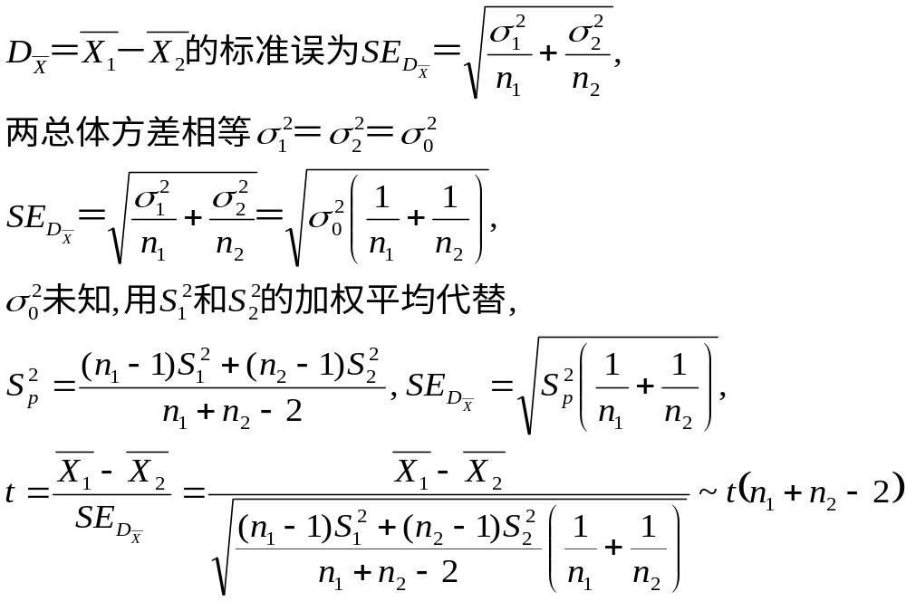
3.2两总体方差未知
3.2.1 两总体方差相等独立样本

Slide 45
P144例5-9：某校进行一项智力速度测验，共有19名学生参加，其中男生12人，女生7人。测验共200道题目，在规定时间里，答对一题记1分，测验结束后，得到以下的测验成绩
  男生12人：83、146、119、104、120、161、134、115、129、99、123
  女生7人：70、118、101、85、107、132、94试确定男、女生的平均成绩有无显著的差异（取α＝0.05）

Slide 46
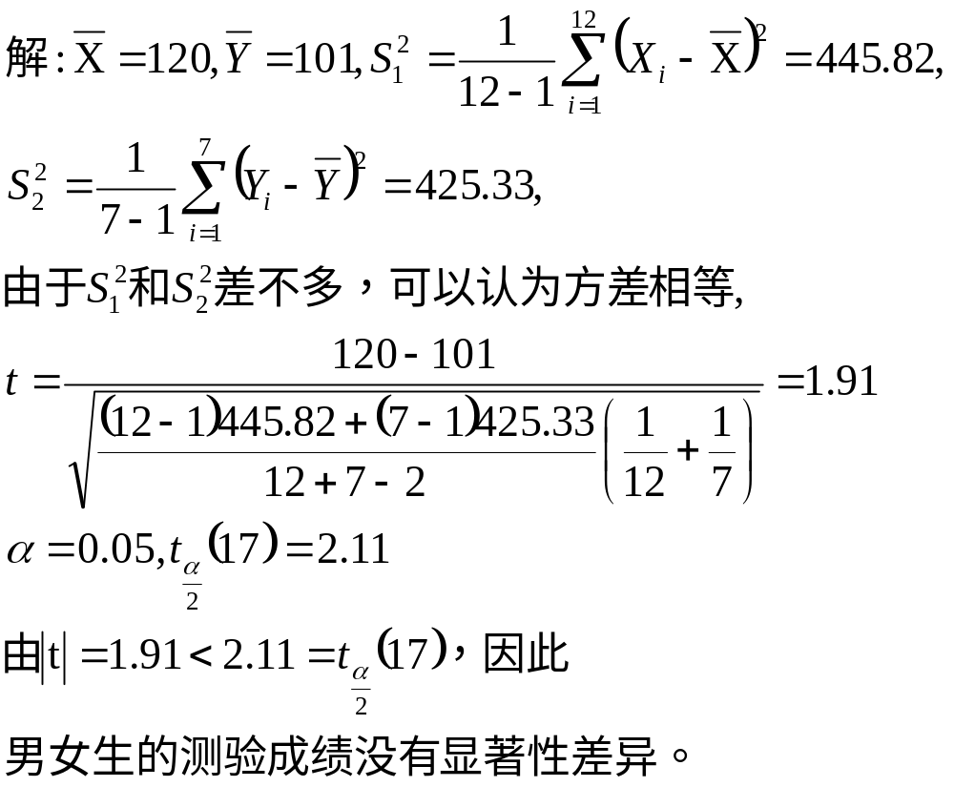

Slide 47
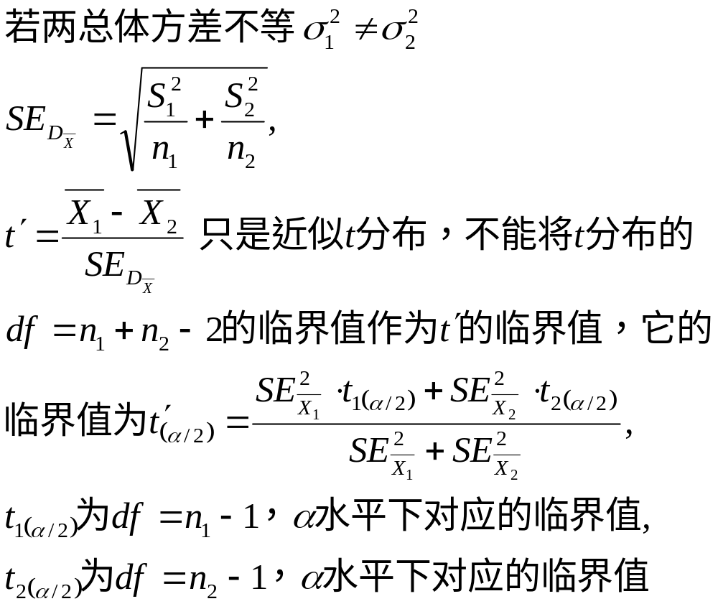
3.2.2 两总体方差不等，独立样本

Slide 48
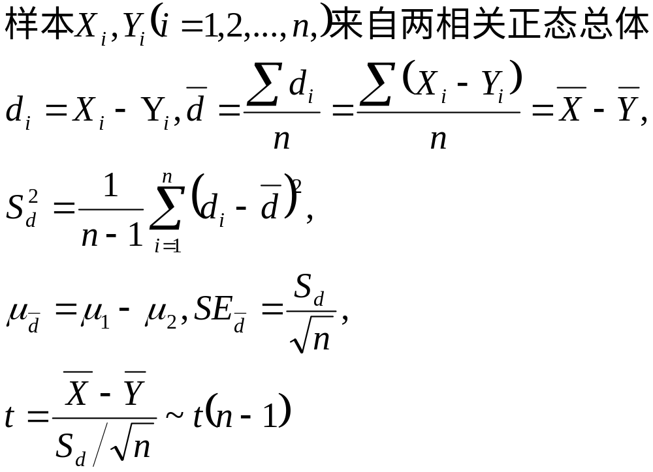
3.2.3 两总体方差未知，相关样本，相关系数未知 (p. 148)

Slide 49
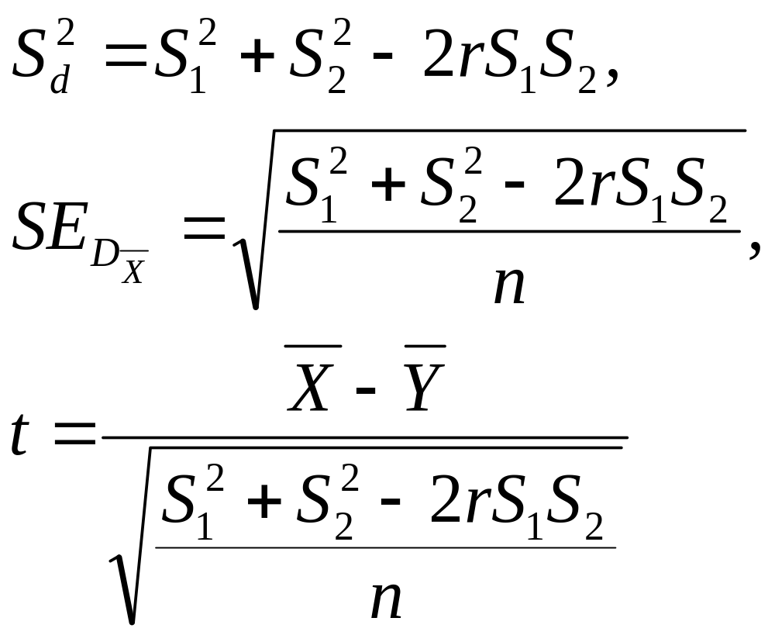
3.2.4 两总体方差未知，相关样本，相关系数已知

Slide 50
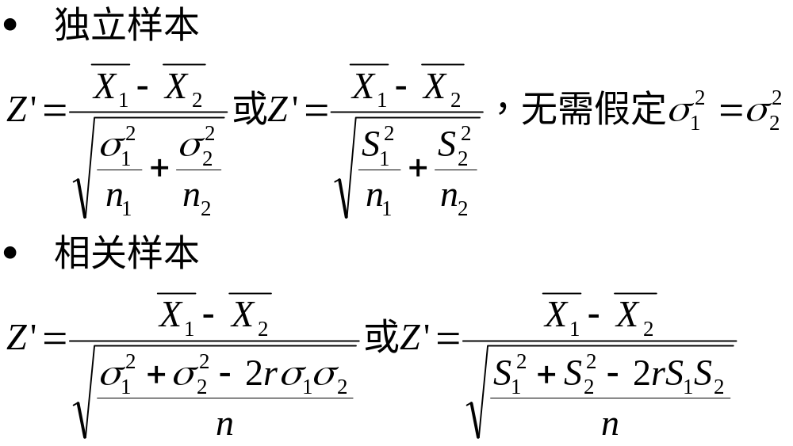
3.3 两个非正态总体 ｎ＞30或ｎ>50时用Z’检验

Slide 51
4 方差的差异检验
4.1 样本方差与总体方差的差异检验
4.2 两个样本方差差异检验

Slide 52
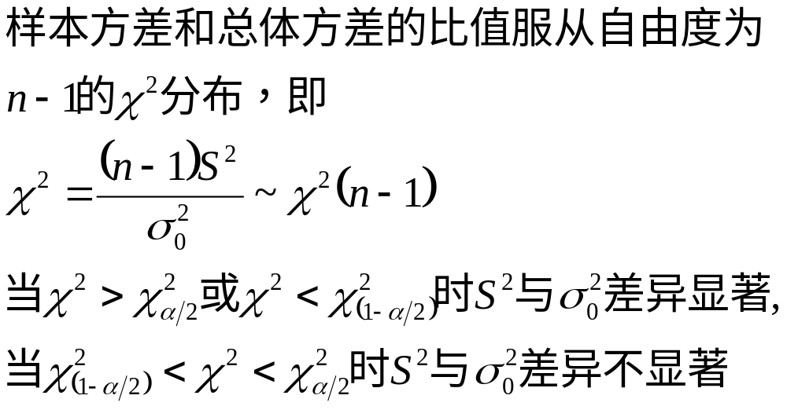
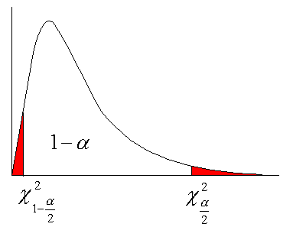
4.1 样本方差与总体方差的差异检验

Slide 53
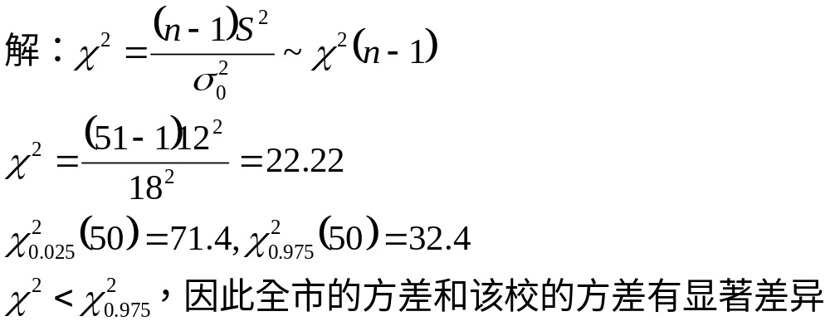
P154 例 5-16
全区统考中，全体学生的总方差为18²，而某校51名学生成绩的方差为12²，问该校学生成绩的方差与全区方差有无显著差异？（取α＝0.05）

Slide 54
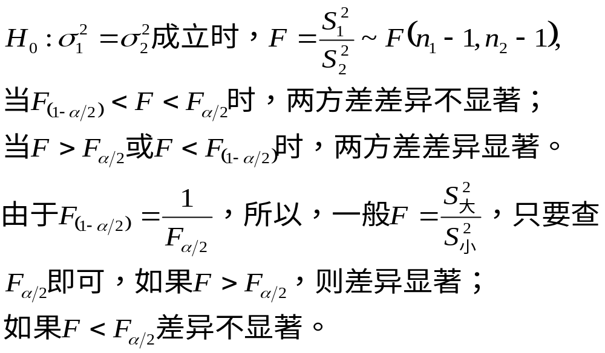
4.2 两个样本方差的差异检验
4.2.1 独立样本

Slide 55
P156 例 5-17
某次教改试验后，从施行两种不同教学方法的班级中随机各抽取10份和9份试卷，得到如下的成绩数据：
试验班：85,76,83,93,78,75,80,79,90,88
对比班：75,86,96,90,62,83,95,70,58
拟比较试验的效果，请先检验方差是否齐性，以便于选取恰当的检验方法(α=0.05)

Slide 56
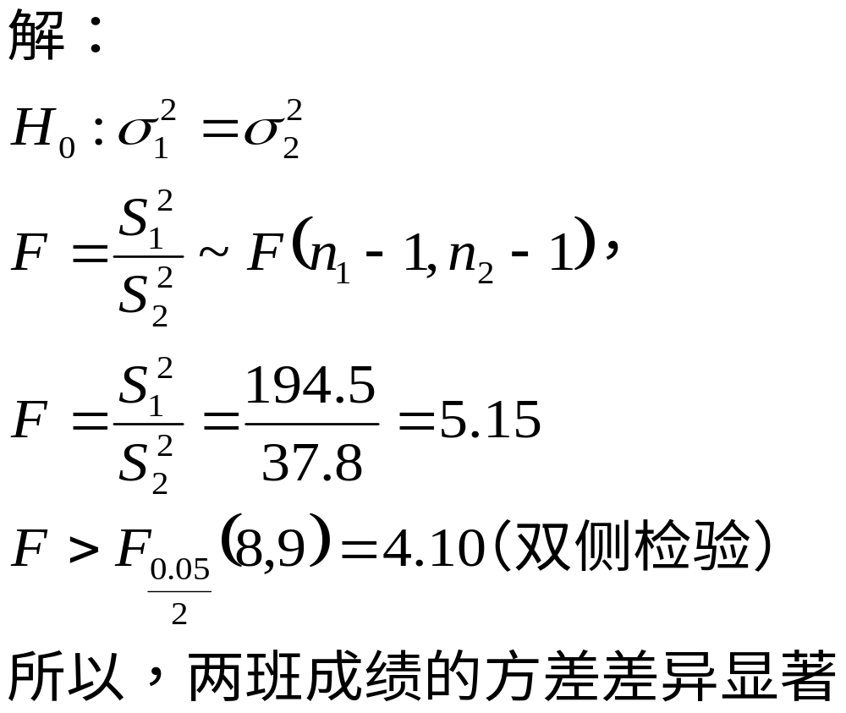

Slide 57
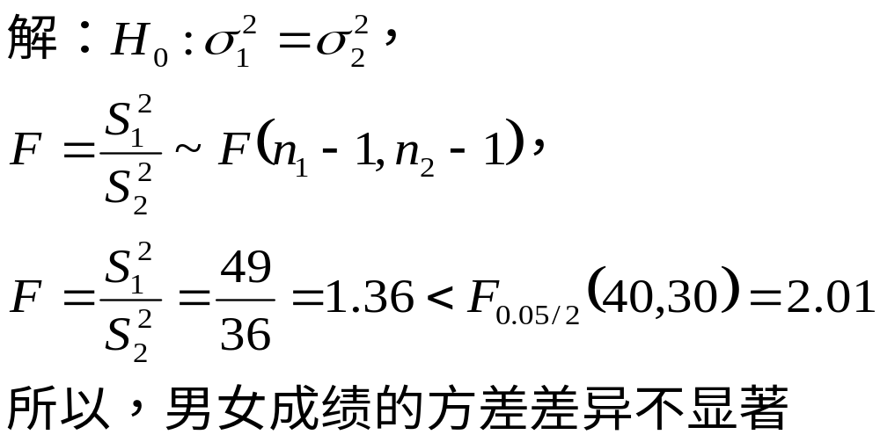
P156 例 5-18
随机抽取男生41人，女生31人进行测验，男女的样本标准差分别是7和6。问男女生测验结果的方差是否有显著差异？ (α=0.05)

Slide 58
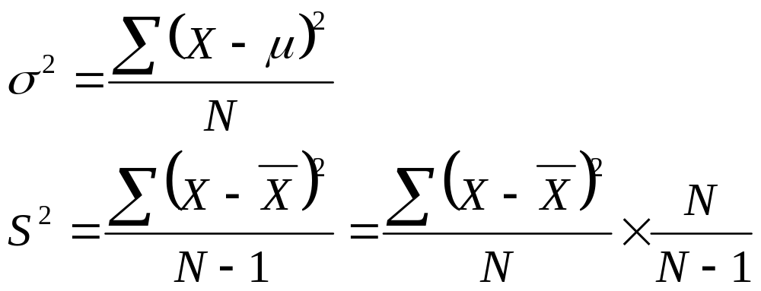

Slide 59
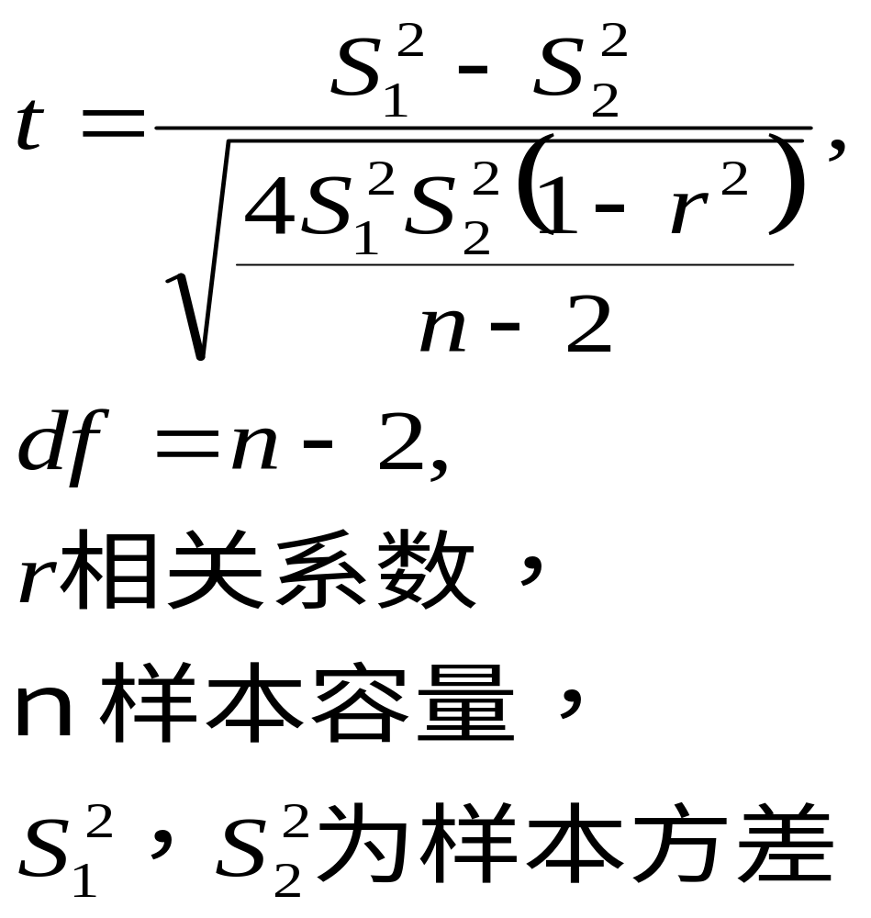
两个样本方差的差异检验
4.2.2 相关样本

Slide 60
5 其他的假设检验
5.1 总体比例差异的假设检验
5.2 两总体比例差异的假设检验
5.3 总体相关系数的假设检验
5.4 两总体相关系数差异的假设检验

Slide 61
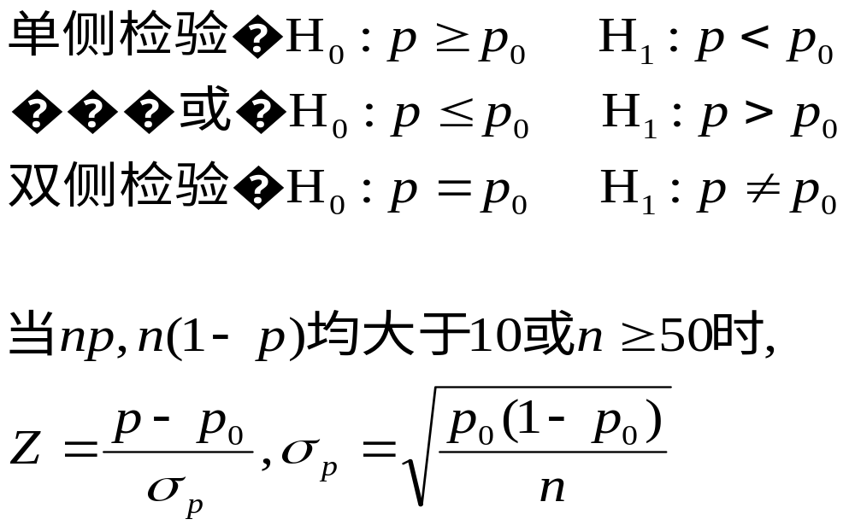
5.1总体比例差异的假设检验

Slide 62
例：一项调查结果表明某市老年人口比重为14.7%，该市老年人口研究会为了检查该项调查是否可靠，随机抽取了400名居民，发现其中有57人年龄在65岁以上。调查结果是否支持该市老年人口比重为14.7%的看法？(α＝0.05)

Slide 63
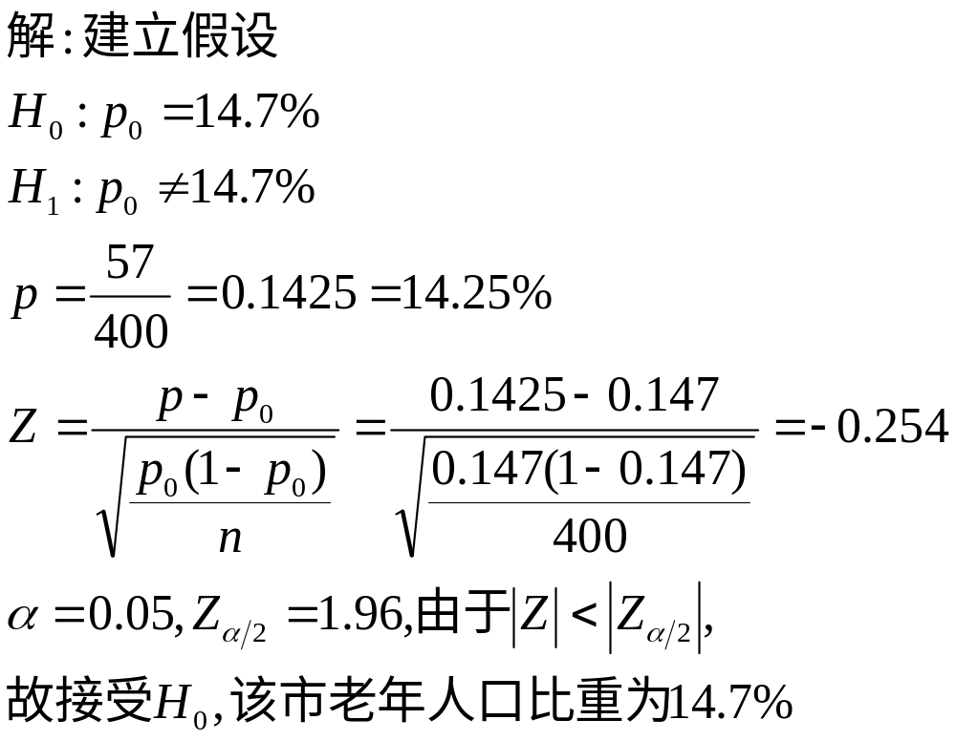

Slide 64
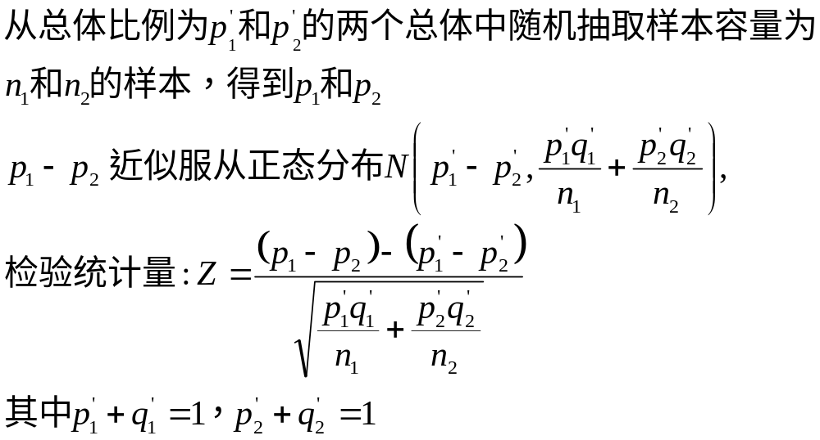
5.2两总体比例差异的假设检验

Slide 65
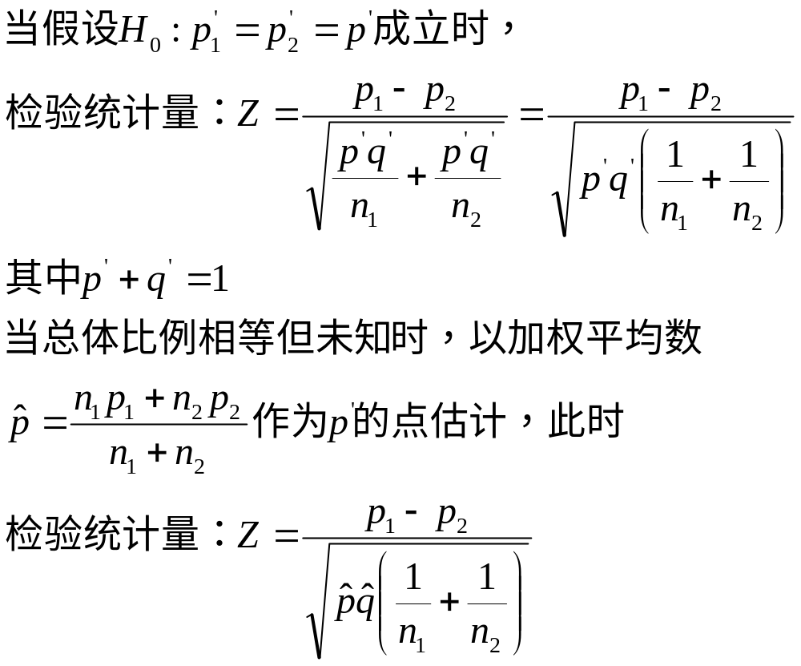

Slide 66

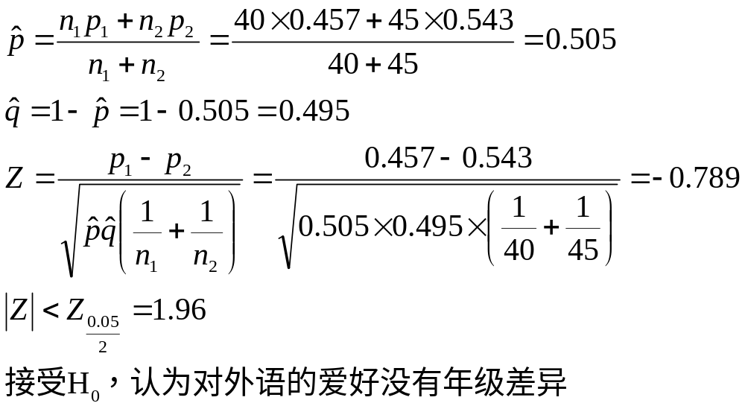
P159 例 5-20
分别在初一40人和初二45人中征求对学科兴趣的意见，对外语表示爱好的比例分别为0.457和0.543。能否说明对外语的爱好同年级高低有关？

Slide 67
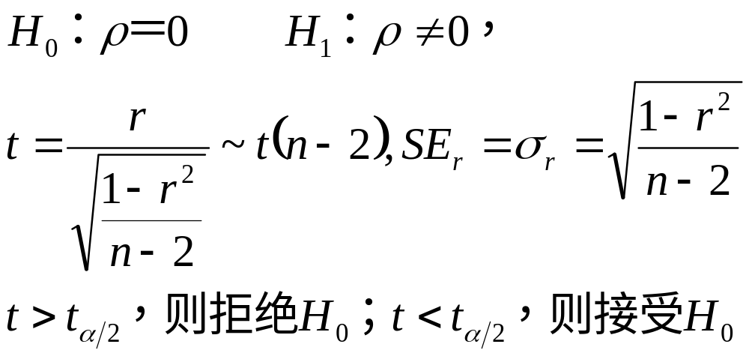
5.3 总体相关系数的假设检验
假设总体相关ρ＝0时

Slide 68
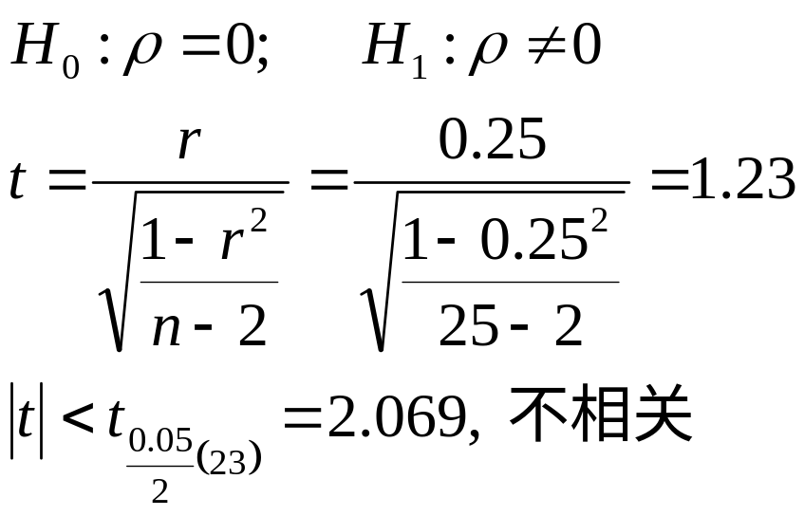
P160 例 5-21
某年级25名学生进行了两门课程的测验，结果r = 0.25，问该年级这两种课程是否存在相关? (α＝0.05)
实际应用
  查相关系数检验表P486
    df = 23, α＝0.05
    0.396

Slide 69
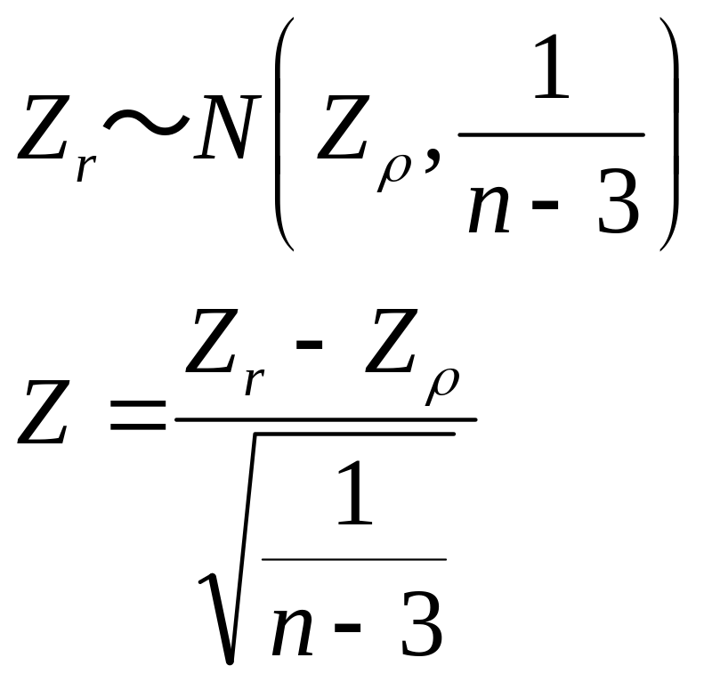
假设总体相关 ρ ≠ 0 时
r 的样本分布不是正态，不能用 t 检验，这时将 r 转换成费舍Zr(P487)， 而

Slide 70
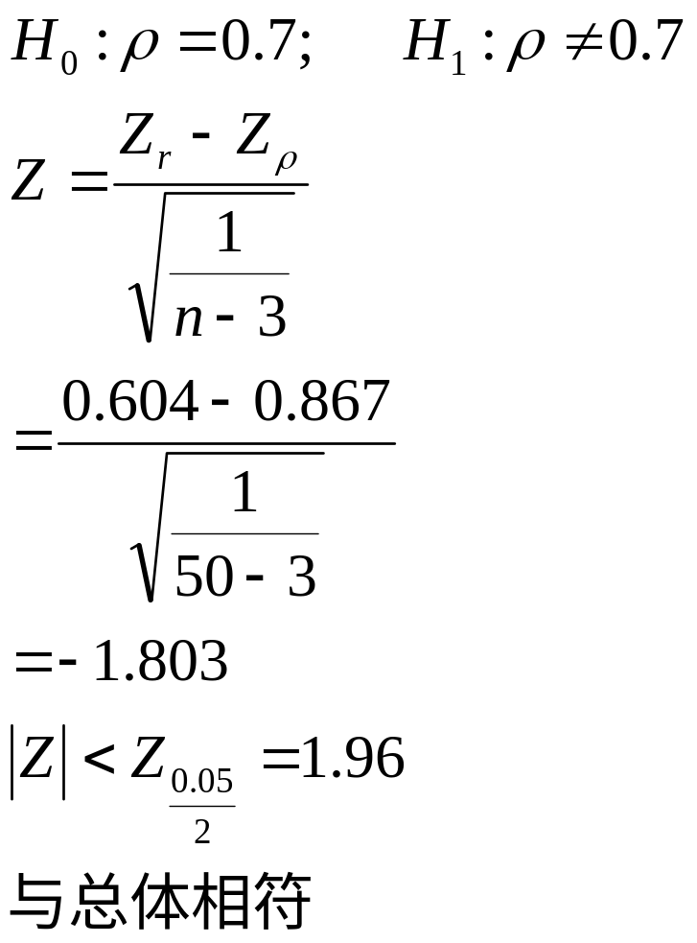
例：对于10岁儿童而言，比奈智力测验与韦氏儿童智力测验的相关为0.70。随机取出10岁儿童50名进行上述两种智力测验，结果相关系数r = 0.54。问实测结果是否和总体相符。(α＝0.05)

Slide 71
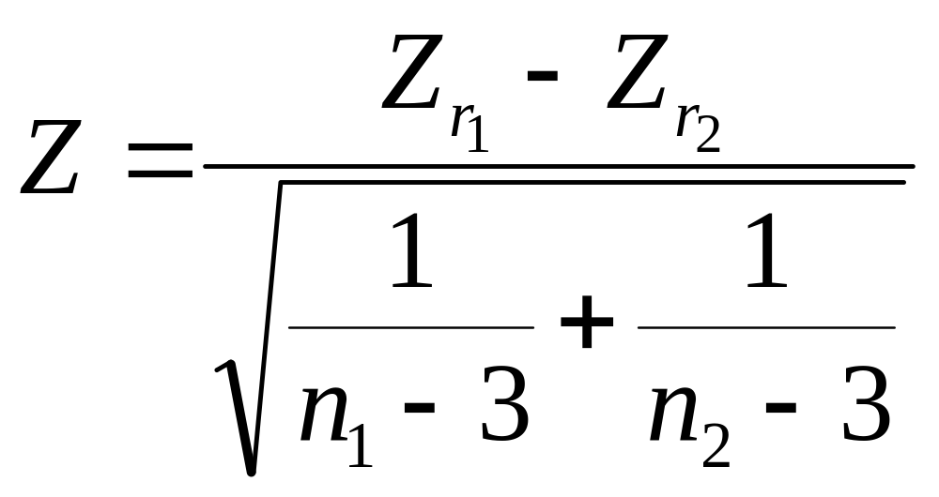
5.4 积差相关系数差异的显著性检验

Slide 72
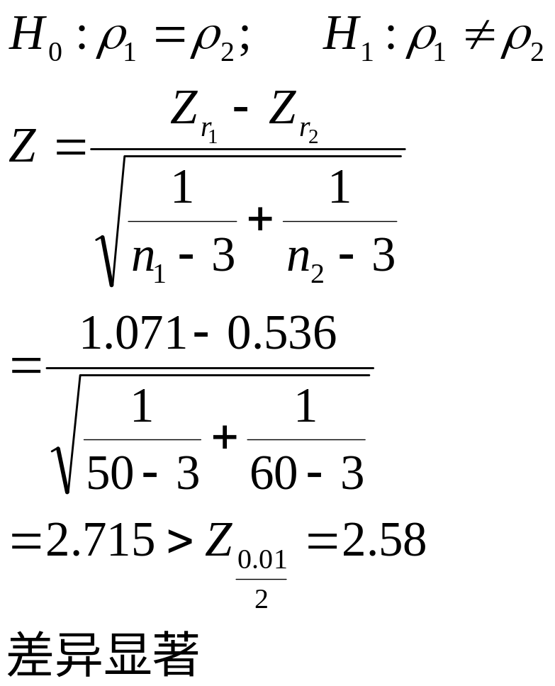
P161 例 5-22
从某市的重点中学和一般中学各抽取50名和60名考生，分别计算其数学成绩和瑞文推理测验分数的相关系数为r₁＝0.79, r₂=0.49, 问两相关系数差异是否显著。(α＝0.01)

